Slide 1

РЕГУЛАЦИЯ НА КОМУНИКАЦИЯ, ХРАНЕНЕ
И СЕНЗОРНА ПРЕРАБОТКА
В РАННОТО ДЕТСКО РАЗВИТИЕ
Дигитална обработка на анамнестична информация
Светлана Картунова
1

Slide 2

Анамнестична информация
Стандарт в диагностичния процес
Нужда от информация
Notes:
Анамнестичната информация като стандарт - първа стъпка в диагностиката
Нуждата от специализиран филтър за анамнестична информация при деца с проблеми в развитието
– превенция / ранна интервенция
- въздействие в ранна възраст

Slide 3


История на създаването
Нужда и идея
Допълване
Модифициране
Оформление
Консултация със специалисти

Slide 4

Структура на въпросника
5 Раздели
История на развитието
Комуникация и игра
Хранене
Орално-моторни механизми
Поведение при хранене
Специфика на въпросите
Notes:
Анализ на различните раздели
Каква информация събира
80 въпроса / 310 позиции – организирани като опции за отговор или скали
Към много от въпросите има допълнителна опция за отворен отговор
Отворени / затворени въпроси:ОСИГУРЯВА НА РОДИТЕЛИТЕ ВРЕМЕ И ВЪЗМОЖНОСТ ДА ПРЕЖИВЕЯТ В ЗАЩИТЕНО ПРОСТРАНСТВО ИСТОРИЯТА НА ДЕТЕТО И НАСТОЯЩОТО СЪСТОЯНИЕ
ВЕНТИЛИРАНЕ НА СТРАХОВЕТЕ,
Поглед към детето в контекста на семейната система
Възрастта, в която е подходящо да се прилага – разликата между календарна и психична възраст

Slide 5
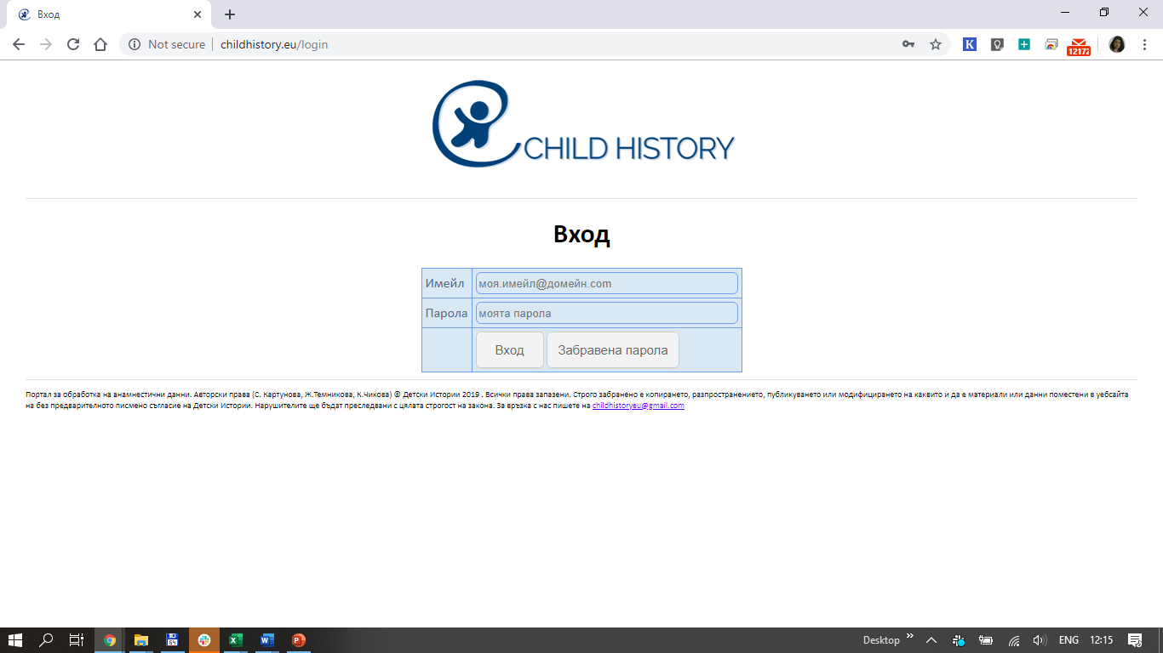

Slide 6
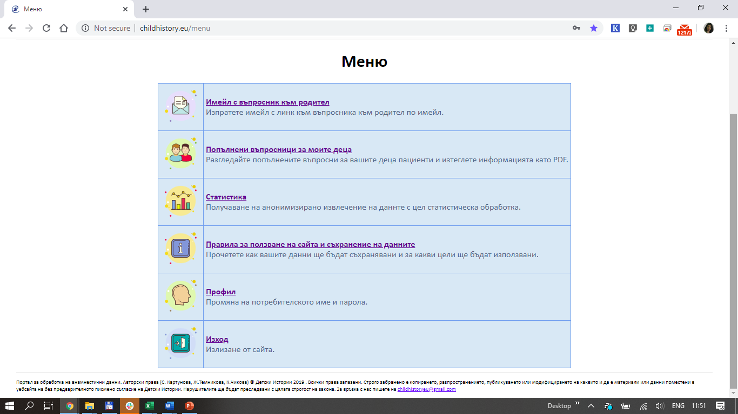

Slide 7
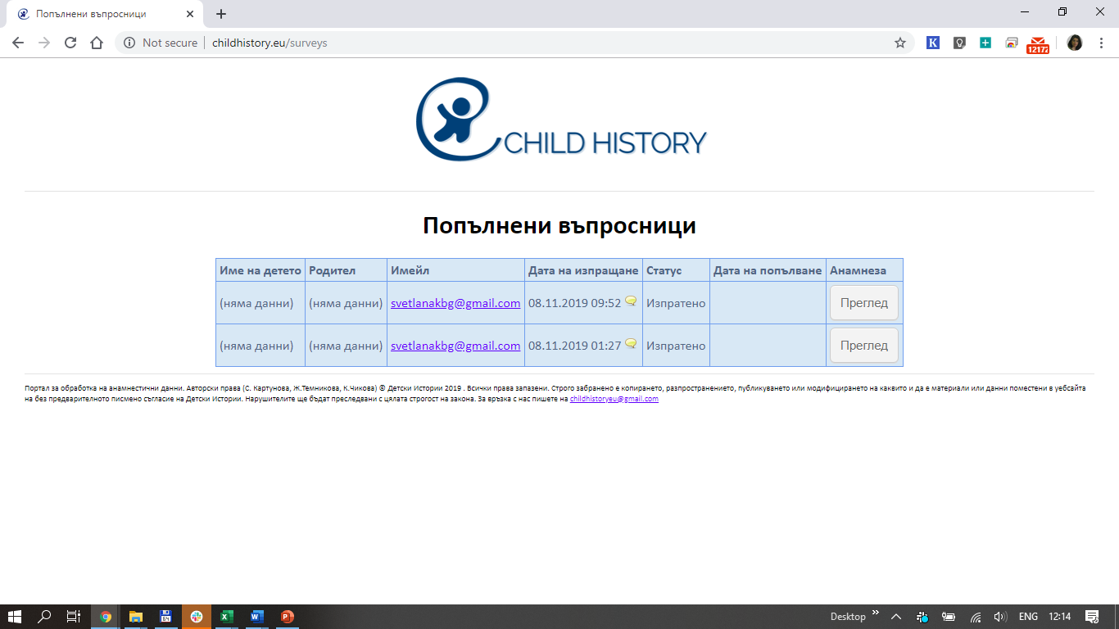
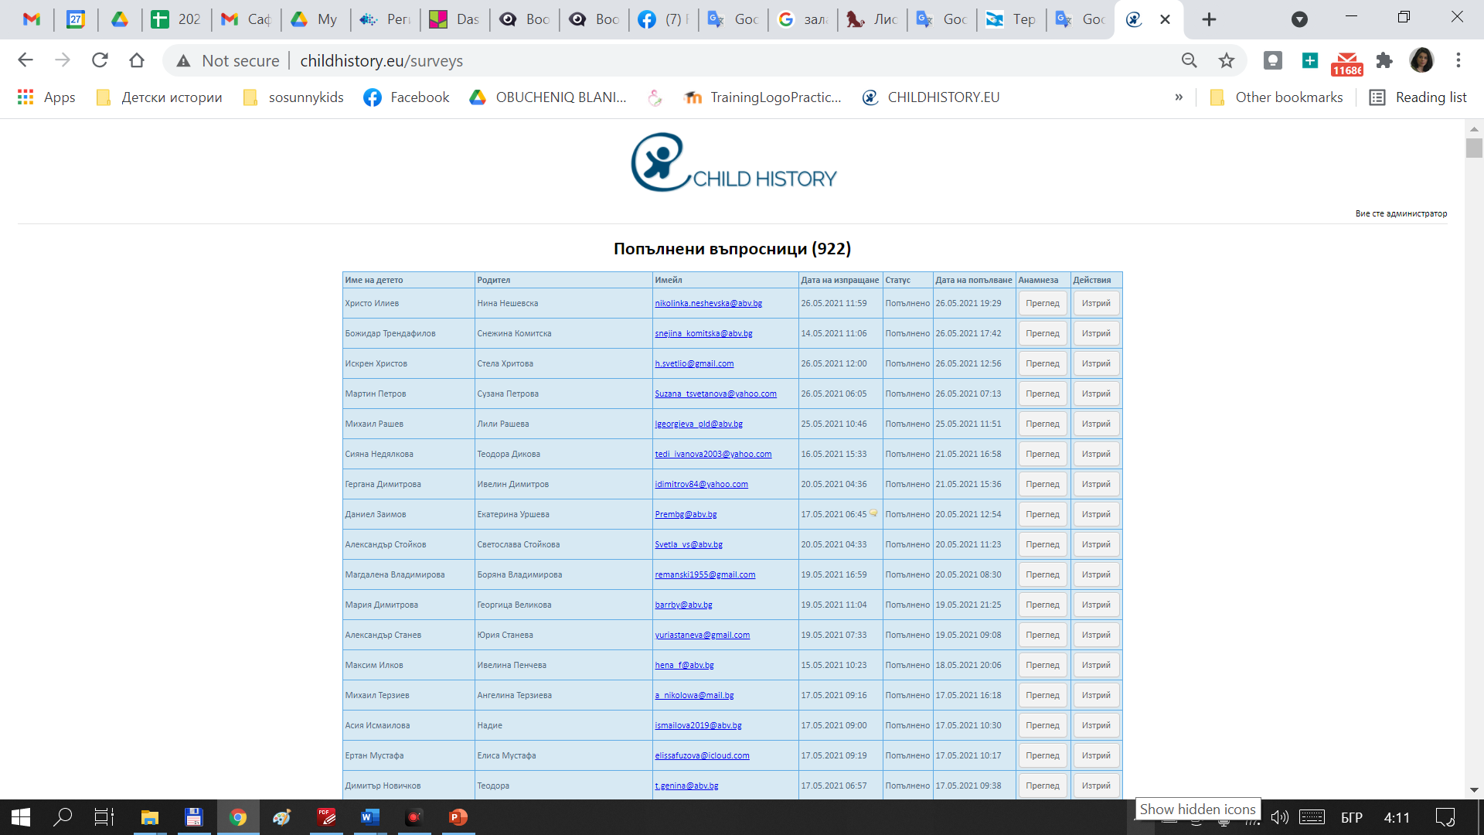
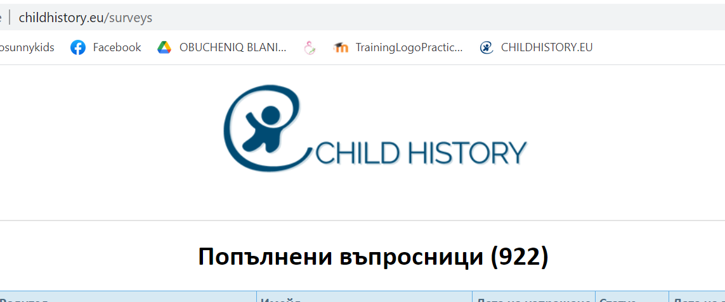

Slide 8
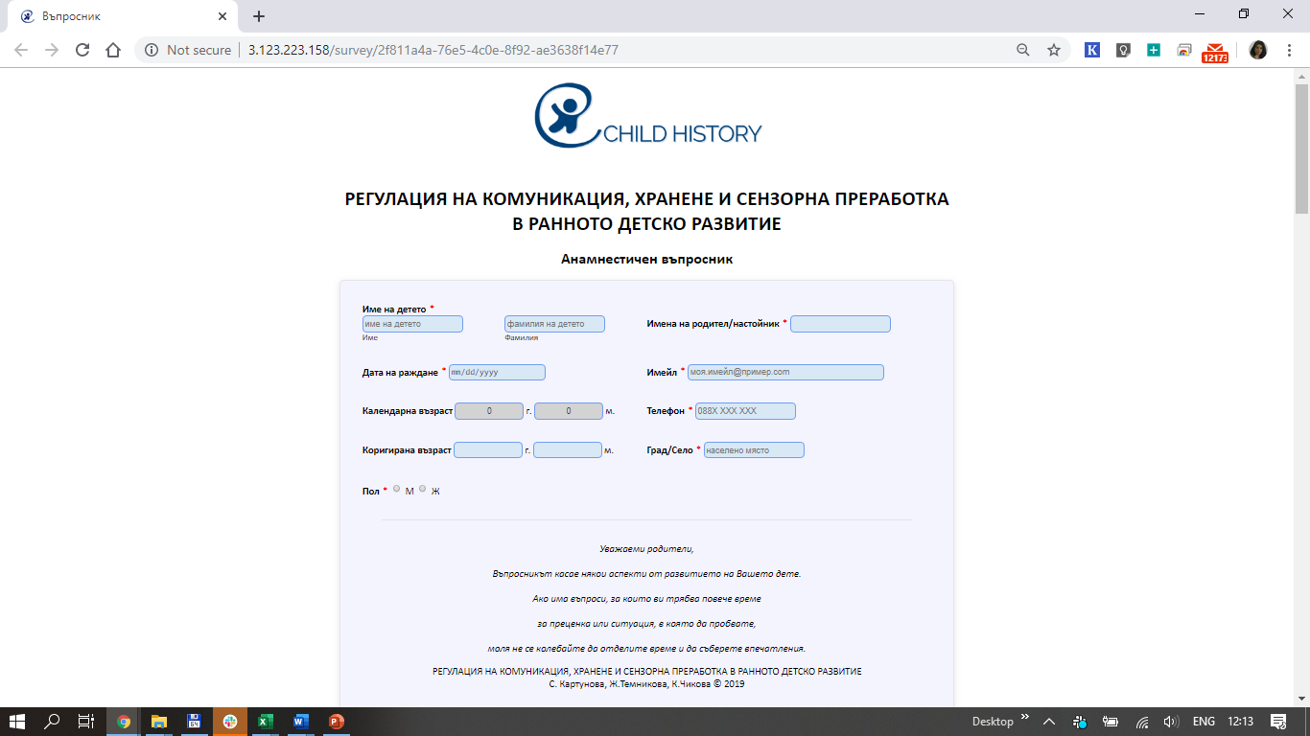

КАК ИЗГЛЕЖДА?

Slide 9
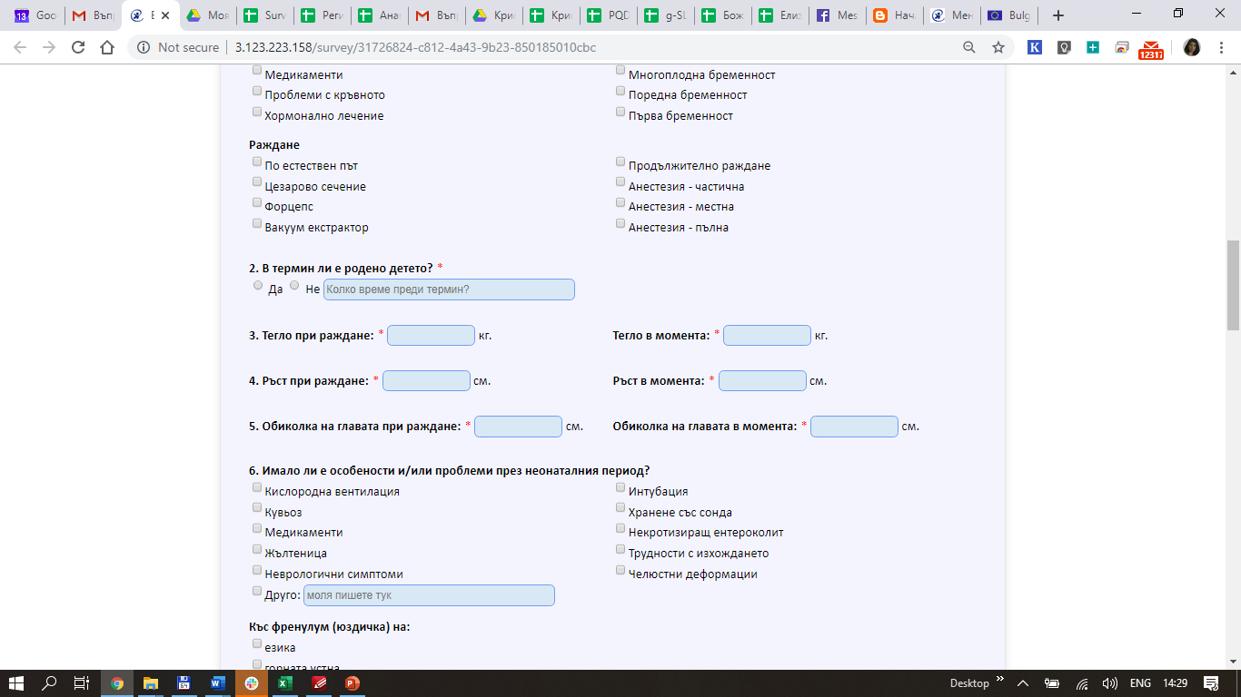
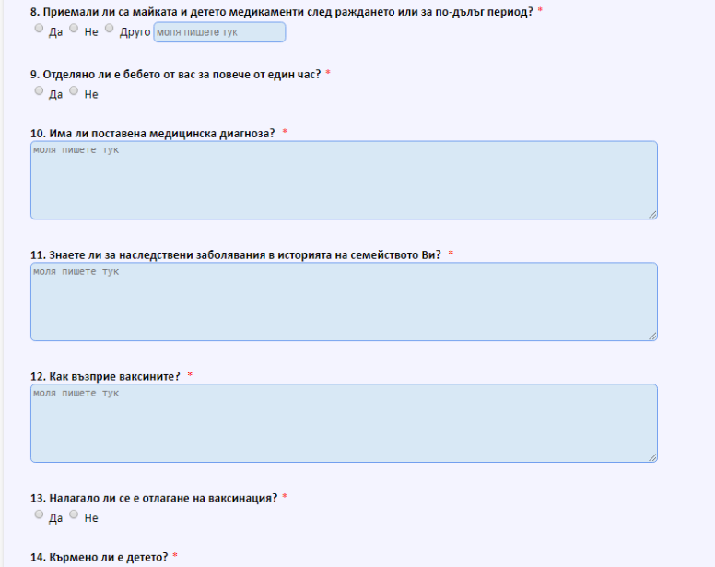

Slide 10
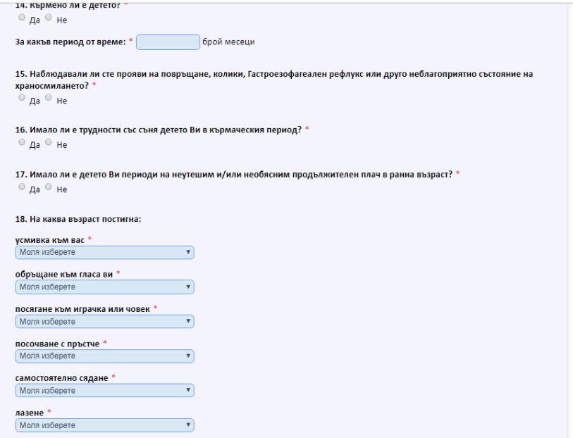
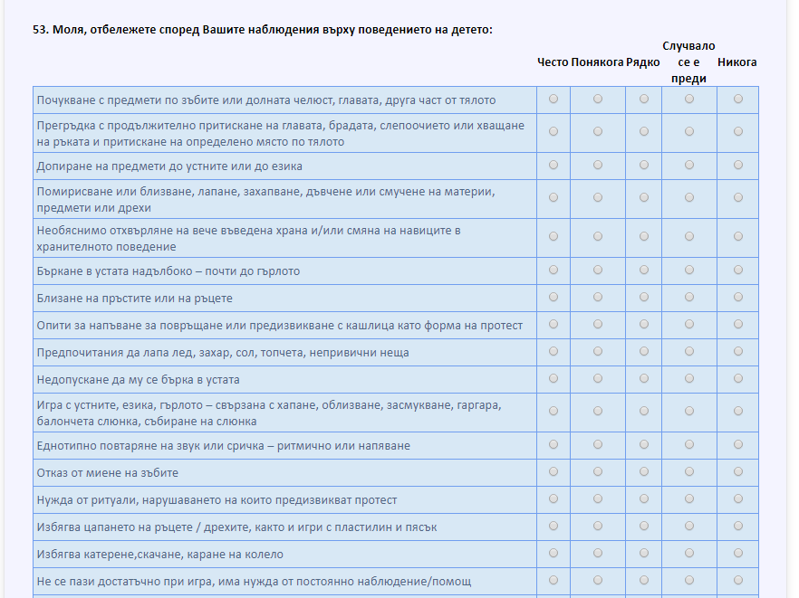
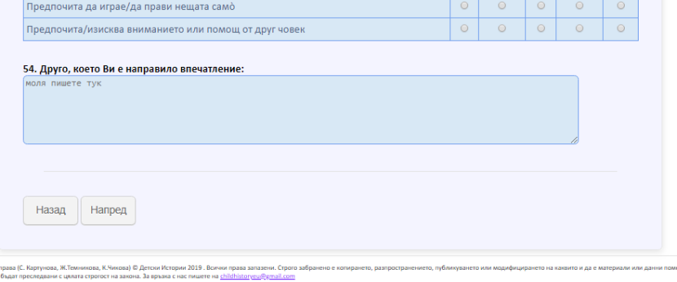

Slide 11
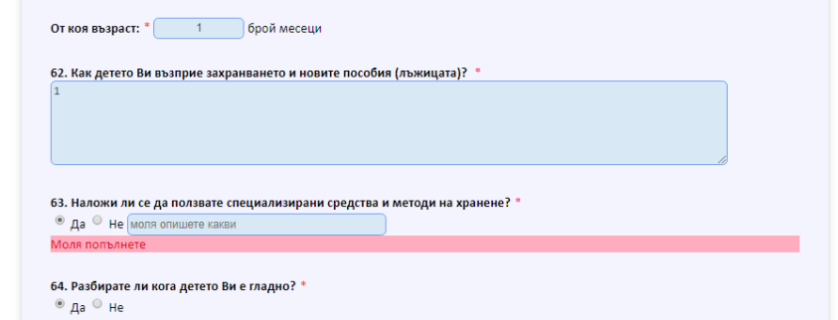
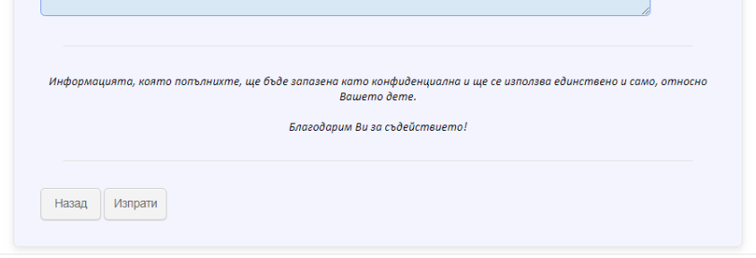
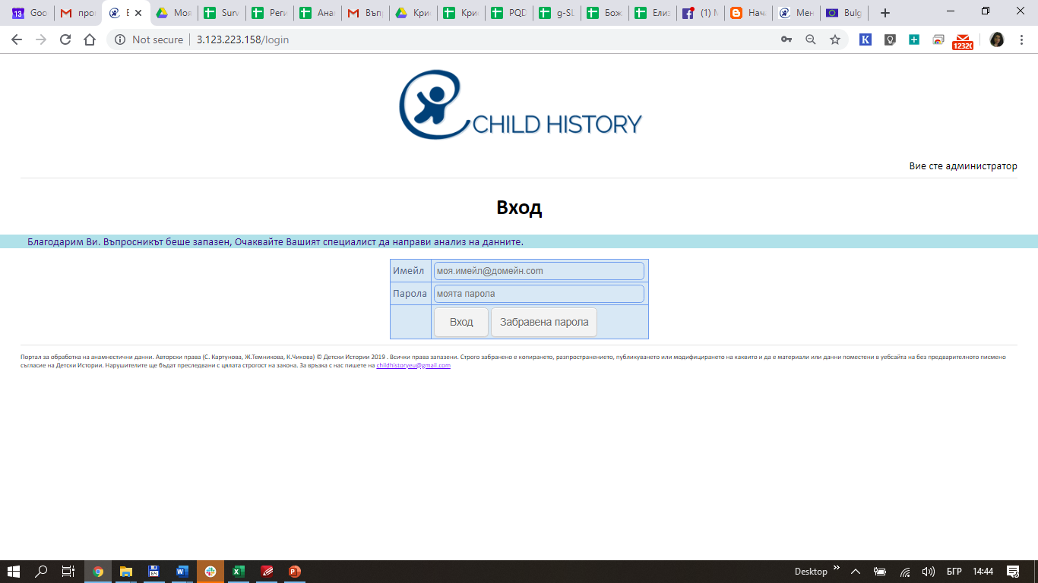

Slide 12
КАКВО ПОЛУЧАВА СПЕЦИАЛИСТА?

Slide 13
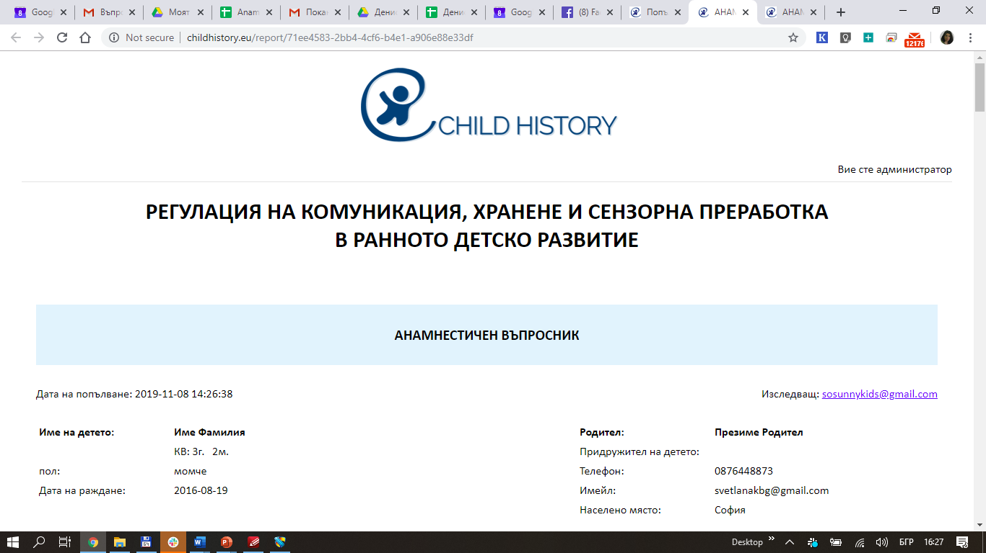
КАКВО ПОЛУЧАВА СПЕЦИАЛИСТА?

Slide 14
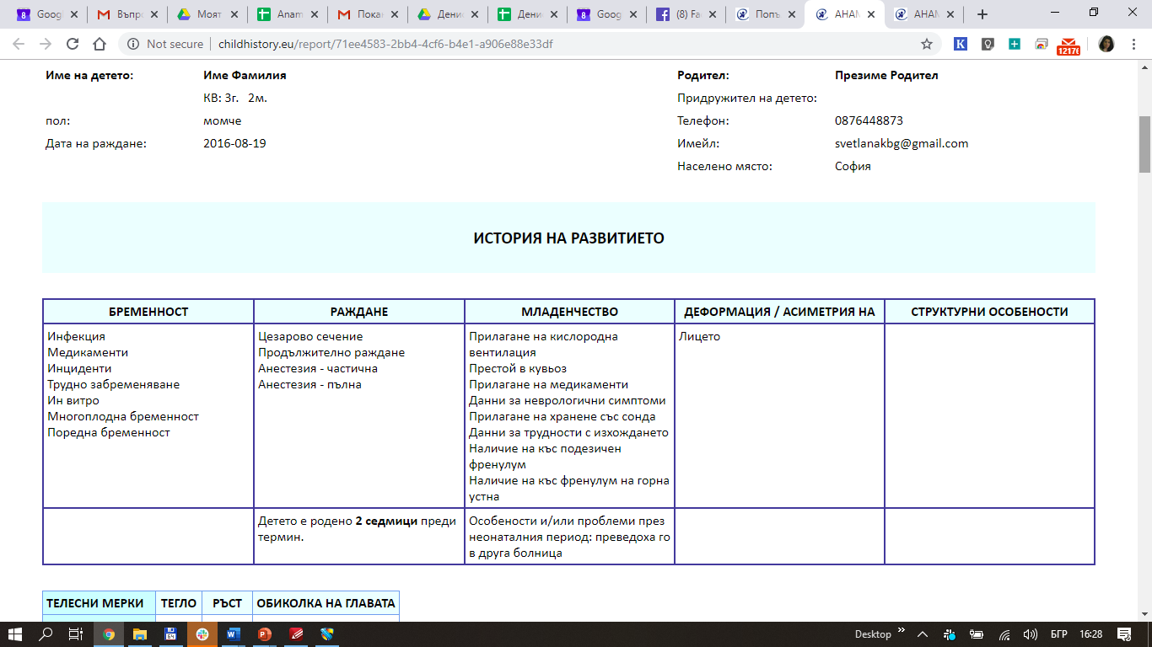

Slide 15
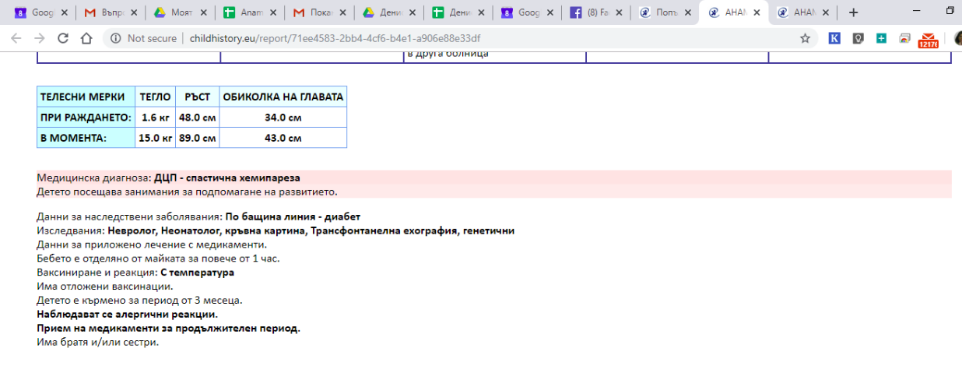

Slide 16
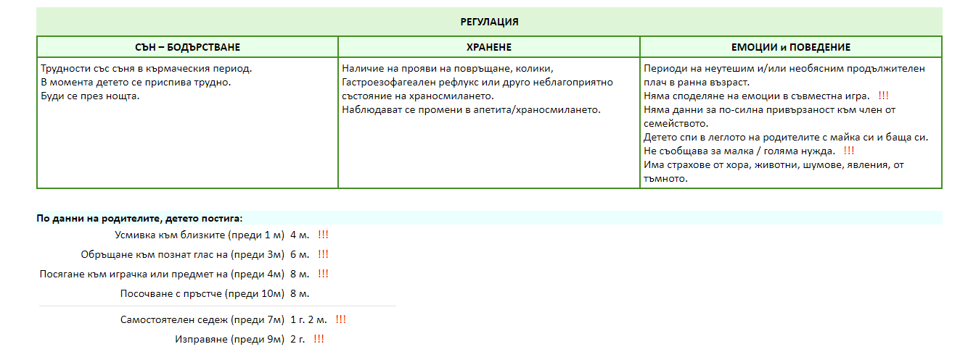

Slide 17
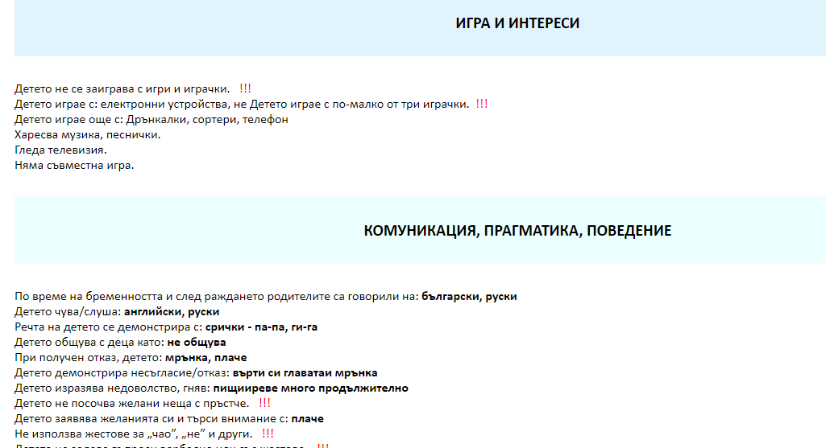
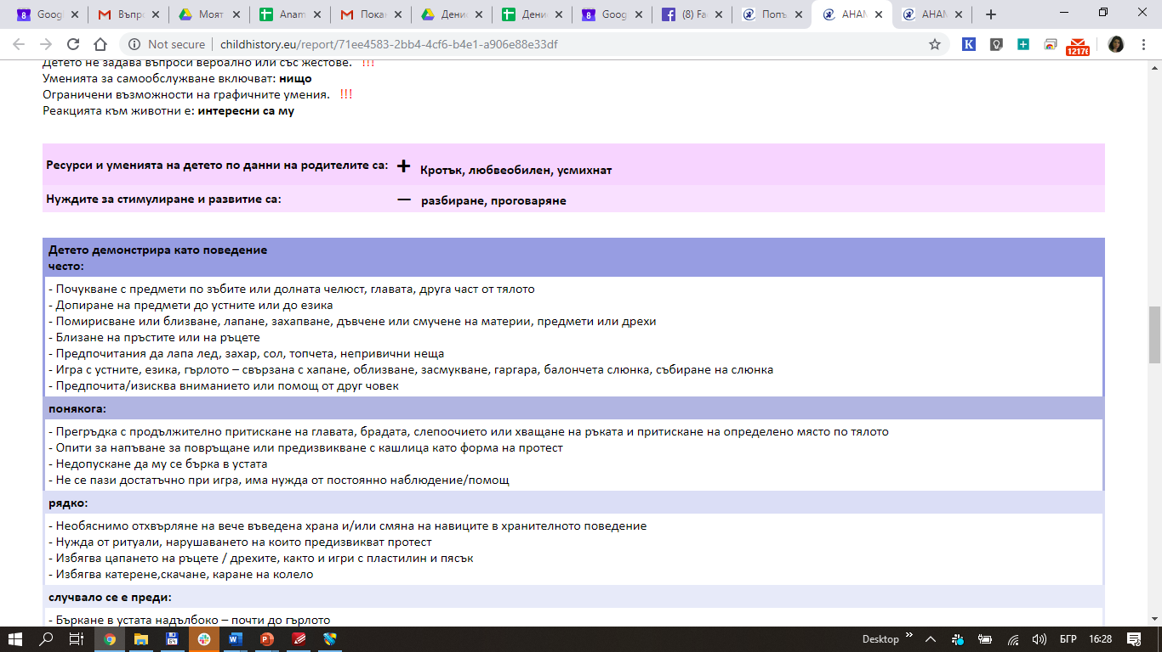

Slide 18
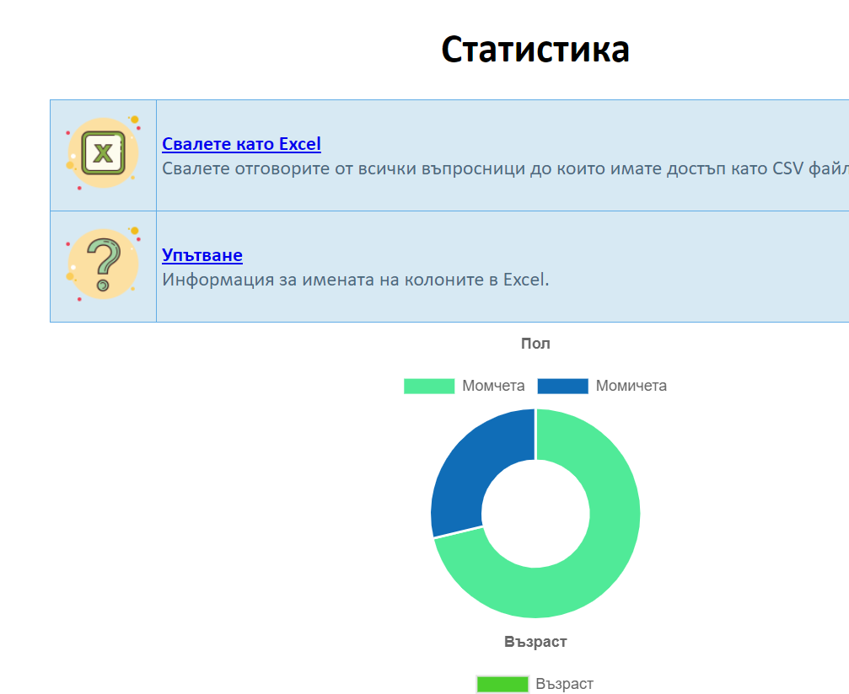
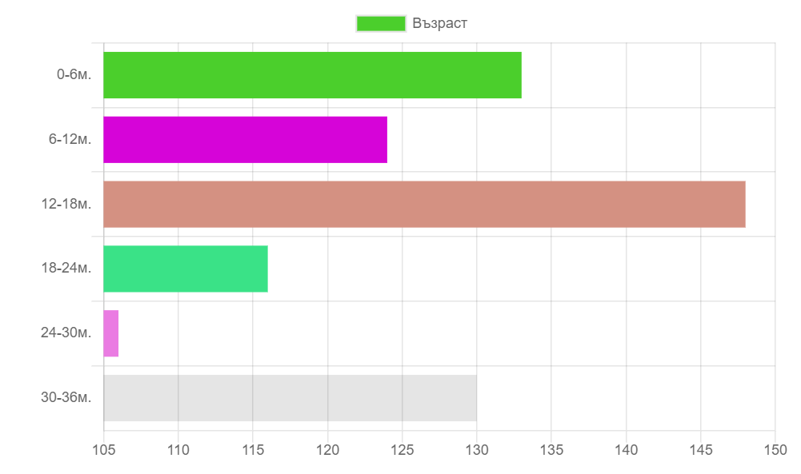

Slide 19
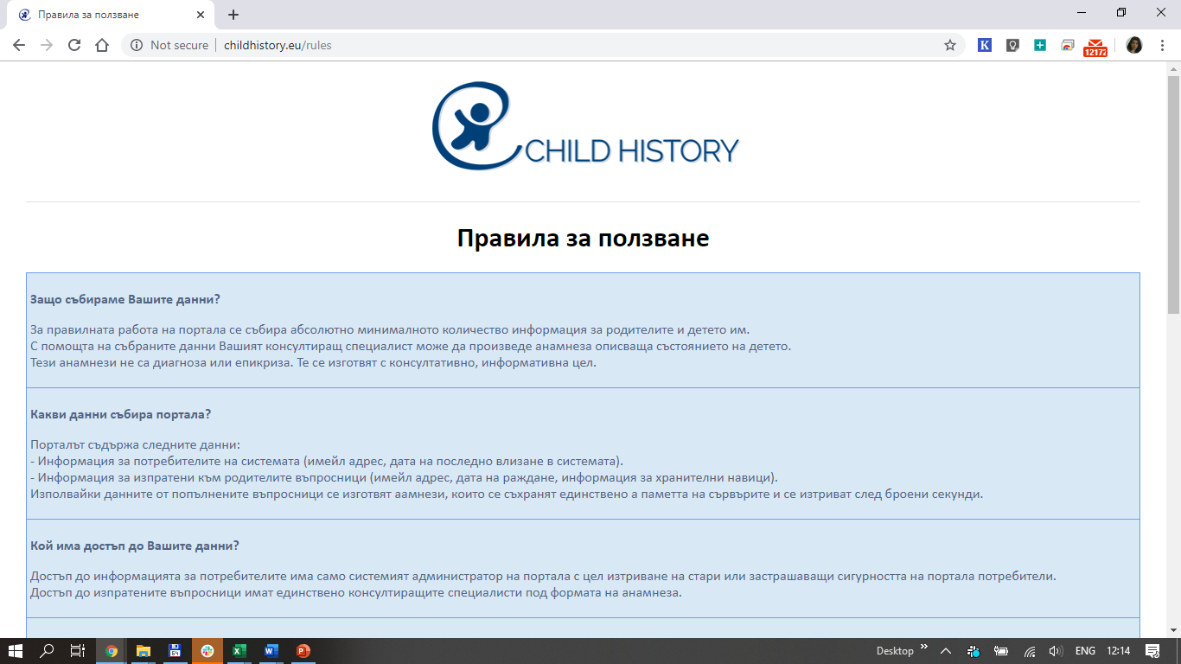

Slide 20


Slide 21

БЛАГОДАРЯ ЗА ВНИМАНИЕТО

